Slide 1
Abril 05 de 2024
Comportamiento del IPC
de alimentos y bebidas
no alcohólicas Marzo de 2024

Slide 2
IPC división de alimentos y bebidas no alcohólicas en Marzo de 2024 Variación mensual, año corrido y anual (2023-2024)
En marzo el IPC de la división de los alimentos y bebidas no alcohólicas registró una variación de 0,75% con respecto al mes anterior.
En lo corrido del año (enero - marzo), el precio de los alimentos y bebidas no alcohólicas presentó una variación de 1,78% con respecto a diciembre del año anterior.
En marzo de 2024 el precio de los alimentos y bebidas no alcohólicas presentó una variación de 1,73% en comparación con marzo de 2023.
Fuente: DANE. Cálculos UPRA

Slide 3
Variación mensual por división de gasto marzo 2024
En marzo, la división de alimentos y bebidas no alcohólicas registró un aumento de 0,75% con respecto al mes de febrero, y se ubicó 0,05 puntos porcentuales por encima de la variación nacional (0,70%) siendo la séptima división con menor variación este mes.
Fuente: DANE. Cálculos UPRA

Slide 4
Variación mensual IPC total vs IPC alimentos y bebidas no alcohólicas Marzo (2022-2024)
En marzo de 2024
0,75%
fue la variación mensual del IPC de alimentos y bebidas no alcohólicas
respecto al mismo mes del año pasado, cuando fue de 0,91%
-0,16 p.p.
Fuente: DANE. Cálculos UPRA

Slide 5

Comportamiento mensual de los precios al consumidor de los principales alimentos en marzo de 2024
Producto | Variación (%) | Contribución (p.p)*
Frutas frescas | 7,58 | 0,483
Hortalizas y legumbres frescas | 2,70 | 0,075
Plátanos | 3,58 | 0,065
Naranjas | 12,56 | 0,057
Papas | 2,27 | 0,049
Moras | 8,28 | 0,037
Tomate de árbol | 9,57 | 0,034
Zanahoria | 9,50 | 0,031
Arroz | 0,23 | 0,014
Carne de res y derivados | 0,09 | 0,011
Durante el mes de marzo de 2024 los alimentos con mayor contribución al aumento de precios fueron:
Fuente: DANE. Cálculos UPRA . *Contribución en el IPC de alimentos y bebidas no alcohólicas

Slide 6

Comportamiento mensual de los precios al consumidor
de los principales alimentos
en marzo de 2024
Producto | Variación (%) | Contribución (p.p)*
Carne de aves | -0,69 | -0,056
Aceites comestibles | -1,38 | -0,042
Cebolla | -2,63 | -0,030
Tomate | -2,03 | -0,028
Yuca para consumo en el hogar | -3,23 | -0,018
Pan | -0,38 | -0,016
Legumbres secas | -0,54 | -0,008
Huevos | -0,17 | -0,007
Quesos y productos afines | -0,22 | -0,007
Maíz y sus derivados | -1,32 | -0,005
Durante el mes de marzo de 2024 los alimentos con mayor contribución a la disminución de precios fueron:
Fuente: DANE. Cálculos UPRA *Contribución en el IPC de alimentos y bebidas no alcohólicas

Slide 7
Variación año corrido por divisiones de gasto marzo 2024
En lo corrido del año hasta marzo, y con respecto a diciembre del año anterior, la división de alimentos y bebidas no alcohólicas registró un aumento de 1,78%, ubicándose 0,95 puntos porcentuales por debajo de la variación nacional (2,73%) siendo la sexta división con menor variación en lo corrido del año.
Fuente: DANE. Cálculos UPRA

Slide 8
Variación año corrido IPC de alimentos y bebidas no alcohólicas Enero-marzo (2022-2024)
respecto al mismo periodo del año pasado, cuando fue de 5,04%
fue la variación año corrido del IPC de alimentos y bebidas no alcohólicas
En marzo de 2024
1,78%
-3,26 p.p.
Fuente: DANE. Cálculos UPRA

Slide 9
Comportamiento año corrido de los precios al consumidor de los principales alimentos Marzo de 2024
Producto | Variación (%) | Contribución (p.p)*
Frutas frescas | 17,97 | 1,054
Hortalizas y legumbres frescas | 12,22 | 0,314
Naranjas | 40,85 | 0,151
Zanahoria | 47,80 | 0,118
Arroz | 1,59 | 0,093
Leche | 1,11 | 0,083
Quesos y productos afines | 2,63 | 0,078
Moras | 12,39 | 0,054
Tomate de árbol | 15,61 | 0,052
Carne de aves | 0,59 | 0,047
En lo corrido del año los alimentos con mayor contribución al aumento de precio fueron:
Fuente: DANE. Cálculos UPRA . *Contribución en el IPC de alimentos y bebidas no alcohólicas

Slide 10
Comportamiento año corrido de los precios al consumidor
de los principales alimentos
Marzo de 2024
Producto | Variación (%) | Contribución (p.p)*
Huevos | -6,72 | -0,315
Aceites comestibles | -4,22 | -0,135
Cebolla | -10,06 | -0,126
Plátanos | -6,13 | -0,124
Papas | -2,55 | -0,059
Legumbres secas | -2,55 | -0,041
Yuca para consumo en el hogar | -6,56 | -0,037
Maíz y sus derivados | -5,44 | -0,021
Pan | -0,37 | -0,016
Carne de cerdo y derivados | -0,21 | -0,006
En lo corrido del año los alimentos con mayor contribución a la disminución de precios fueron:
Fuente: DANE. Cálculos UPRA *Contribución en el IPC de alimentos y bebidas no alcohólicas

Slide 11
Variación anual por divisiones de gasto marzo 2024
En el mes de marzo de 2024, y con respecto al mismo mes del año anterior, la división de alimentos y bebidas no alcohólicas registró un aumento de 1,73%, ubicándose 5,63 puntos porcentuales por debajo de la variación nacional (7,36%), siendo la segunda división con menor variación en este periodo.
Fuente: DANE. Cálculos UPRA

Slide 12
Variación anual IPC de alimentos y bebidas no alcohólicas Marzo (2021-2024)
En marzo de 2024
1,73%
fue la variación anual del IPC de alimentos y bebidas no alcohólicas
-20,08 p.p.
respecto al mismo periodo del año pasado, cuando fue de 21,81%
Fuente: DANE. Cálculos UPRA

Slide 13
Comportamiento anual de los precios al consumidor de los principales alimentos Marzo (2024/2023)
Producto | Variación (%) | Contribución (p.p)*
Frutas frescas | 10,40 | 0,651
Carne de aves | 6,94 | 0,527
Tomate | 31,06 | 0,319
Leche | 3,52 | 0,257
Carne de res y derivados | 1,67 | 0,212
Hortalizas y legumbres frescas | 6,34 | 0,172
Otros derivados de la leche | 6,43 | 0,088
Quesos y productos afines | 2,61 | 0,077
Zanahoria | 19,73 | 0,060
Legumbres y hortalizas en conserva | 13,81 | 0,051
En los últimos 12 meses los alimentos con mayor contribución al aumento de precio fueron:
Fuente: DANE. Cálculos UPRA . *Contribución en el IPC de alimentos y bebidas no alcohólicas

Slide 14
Comportamiento anual de los precios al consumidor
de los principales alimentos
Marzo (2024/2023)
Producto | Variación (%) | Contribución (p.p)*
Plátanos | -33,30 | -0,950
Cebolla | -31,56 | -0,520
Aceites comestibles | -14,09 | -0,502
Papas | -12,71 | -0,327
Legumbres secas | -14,16 | -0,259
Huevos | -3,45 | -0,156
Yuca para consumo en el hogar | -22,19 | -0,152
Maíz y sus derivados | -19,05 | -0,086
Tomate de árbol | -13,79 | -0,062
Carne de cerdo y derivados | -0,73 | -0,022
En los últimos 12 meses los alimentos con mayor contribución a la disminución de precio fueron:
Fuente: DANE. Cálculos UPRA *Contribución en el IPC de alimentos y bebidas no alcohólicas

Slide 15
Variación anual del IPC de los alimentos con mayor contribución en marzo
2020
2021
2022
2023
2021
2022
2023
2020
2021
2022
2023
2020
2021
2022
2023
Fuente: DANE. Cálculos UPRA

Slide 16
Variación anual del IPC de los alimentos con mayor contribución en marzo
2020
2021
2022
2023
2020
2021
2022
2023
2020
2021
2022
2023
2020
2021
2022
2023

Slide 17
Variación anual IPC alimentos y bebidas no alcohólicas vs. TRM 23 años: marzo de 2001– marzo de 2024
Fuente IPC: DANE. Cálculos UPRA Fuente TRM: Superintendencia Financiera de Colombia - SFC

Slide 18
Abril 05 de 2024
Comparativo IPC
de alimentos y bebidas
no alcohólicas
Otros países Febrero de 2024
Índice de precios de los alimentos de la FAO
Marzo de 2024

Slide 19
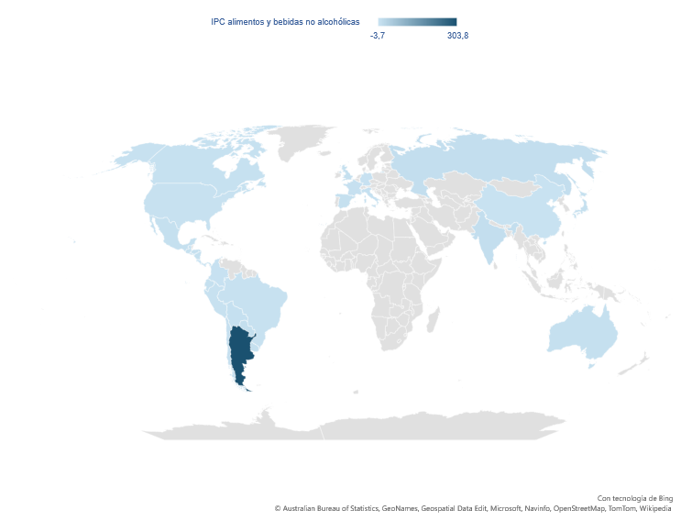
Variación anual alimentos y bebidas no alcohólicas principales países de referencia febrero de 2024*
Indicadores internacionales: https://datosmacro.expansion.com/ipc y https://es.tradingeconomics.com/
*No se incluyó Venezuela al no contar con información oficial actualiza

Slide 20
IPC total y de alimentos y bebidas no alcohólicas países región
Variación anual
IPC total febrero de 2024
Variación anual alimentos y bebidas no alcohólicas febrero de 2024
Indicadores internacionales: https://datosmacro.expansion.com/ipc y https://es.tradingeconomics.com/
No se incluyó Venezuela al no contar con información oficial actualiza

Slide 21
La variación del índice muestra como la inflación mundial de los alimentos sigue cediendo
Variación anual del índice de precios de los alimentos de la FAO y sus grupos de productos básicos
Marzo de 2024 (precios internacionales)
Fuente: FAO Food Price Index en https://www.fao.org/worldfoodsituation/foodpricesindex/es.
Notes:
El índice de precios de los alimentos de la FAO consiste en una medida de la variación mensual de los precios internacionales de cinco grupos de productos básicos: cereales, aceites vegetales, productos lácteos, carne y azúcar. Estos se ponderan con las cuotas medias de exportación para un periodo determinado.

Slide 22

Abril 05 de 2024
Gracias
Visita nuestro portal
upra.gov.co

